Slide 1



Slide 2

Cymerwch Anadl
Gadewch i ni ddefnyddio ein hanadl i'n helpu i deimlo'n ddi-gynnwrf ac yn hapus. Mae aer glân mor bwysig i'n cyrff!​
Dychmygwch eich bod chi'n dal blodyn mewn un llaw a thafell droell liwgar yn y llall.​
Barod? Gadewch i ni arogli'r blodyn... (Anadlwch yn araf trwy eich trwyn, 1... 2… 3…)​
Nawr chwythwch y dafell droell... (Anadlwch allan yn araf trwy eich ceg, 1... 2… 3… 4…)​
Gadewch i ni ei wneud gyda'n gilydd 3 gwaith!
Ailadrodd:​
Anadlwch i mewn (aroglwch y blodyn) am 3 eiliad​
Anadlwch allan (chwythu'r dafell droell) am 4 eiliad​
​
Da iawn! ​
Gallwn ddefnyddio ein hanadl i deimlo'n ddi-gynnwrf. Mae mor bwysig cadw ein haer yn lân!

Slide 3
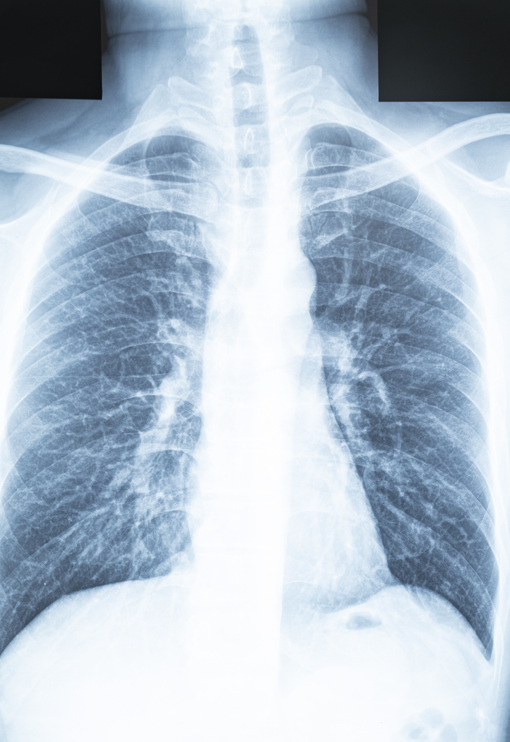
Aer Budr
Mae llygredd aer yn niweidiol i'n hysgyfaint a'n llwybrau anadlu. Gall ei gwneud hi'n anoddach anadlu. Pan fyddwn ni’n cael ein hamlygu i lygredd aer dros gyfnod hir o amser, gall gynyddu ein risg o ddatblygu cyflyrau'r ysgyfaint. ​
Gall aer budr:
Ei gwneud hi'n anoddach anadlu
Gwneud i'n ysgyfaint deimlo'n wael
Fod yn arbennig o ddrwg i blant, oherwydd mae'ch ysgyfaint yn dal i dyfu a datblygu!​

Slide 4
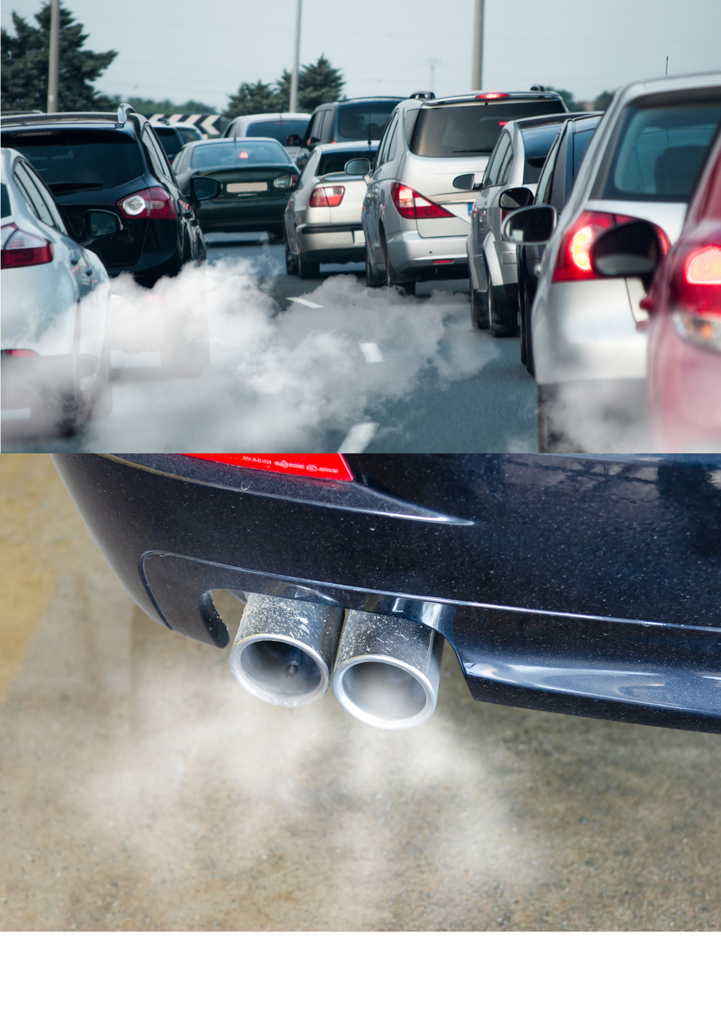
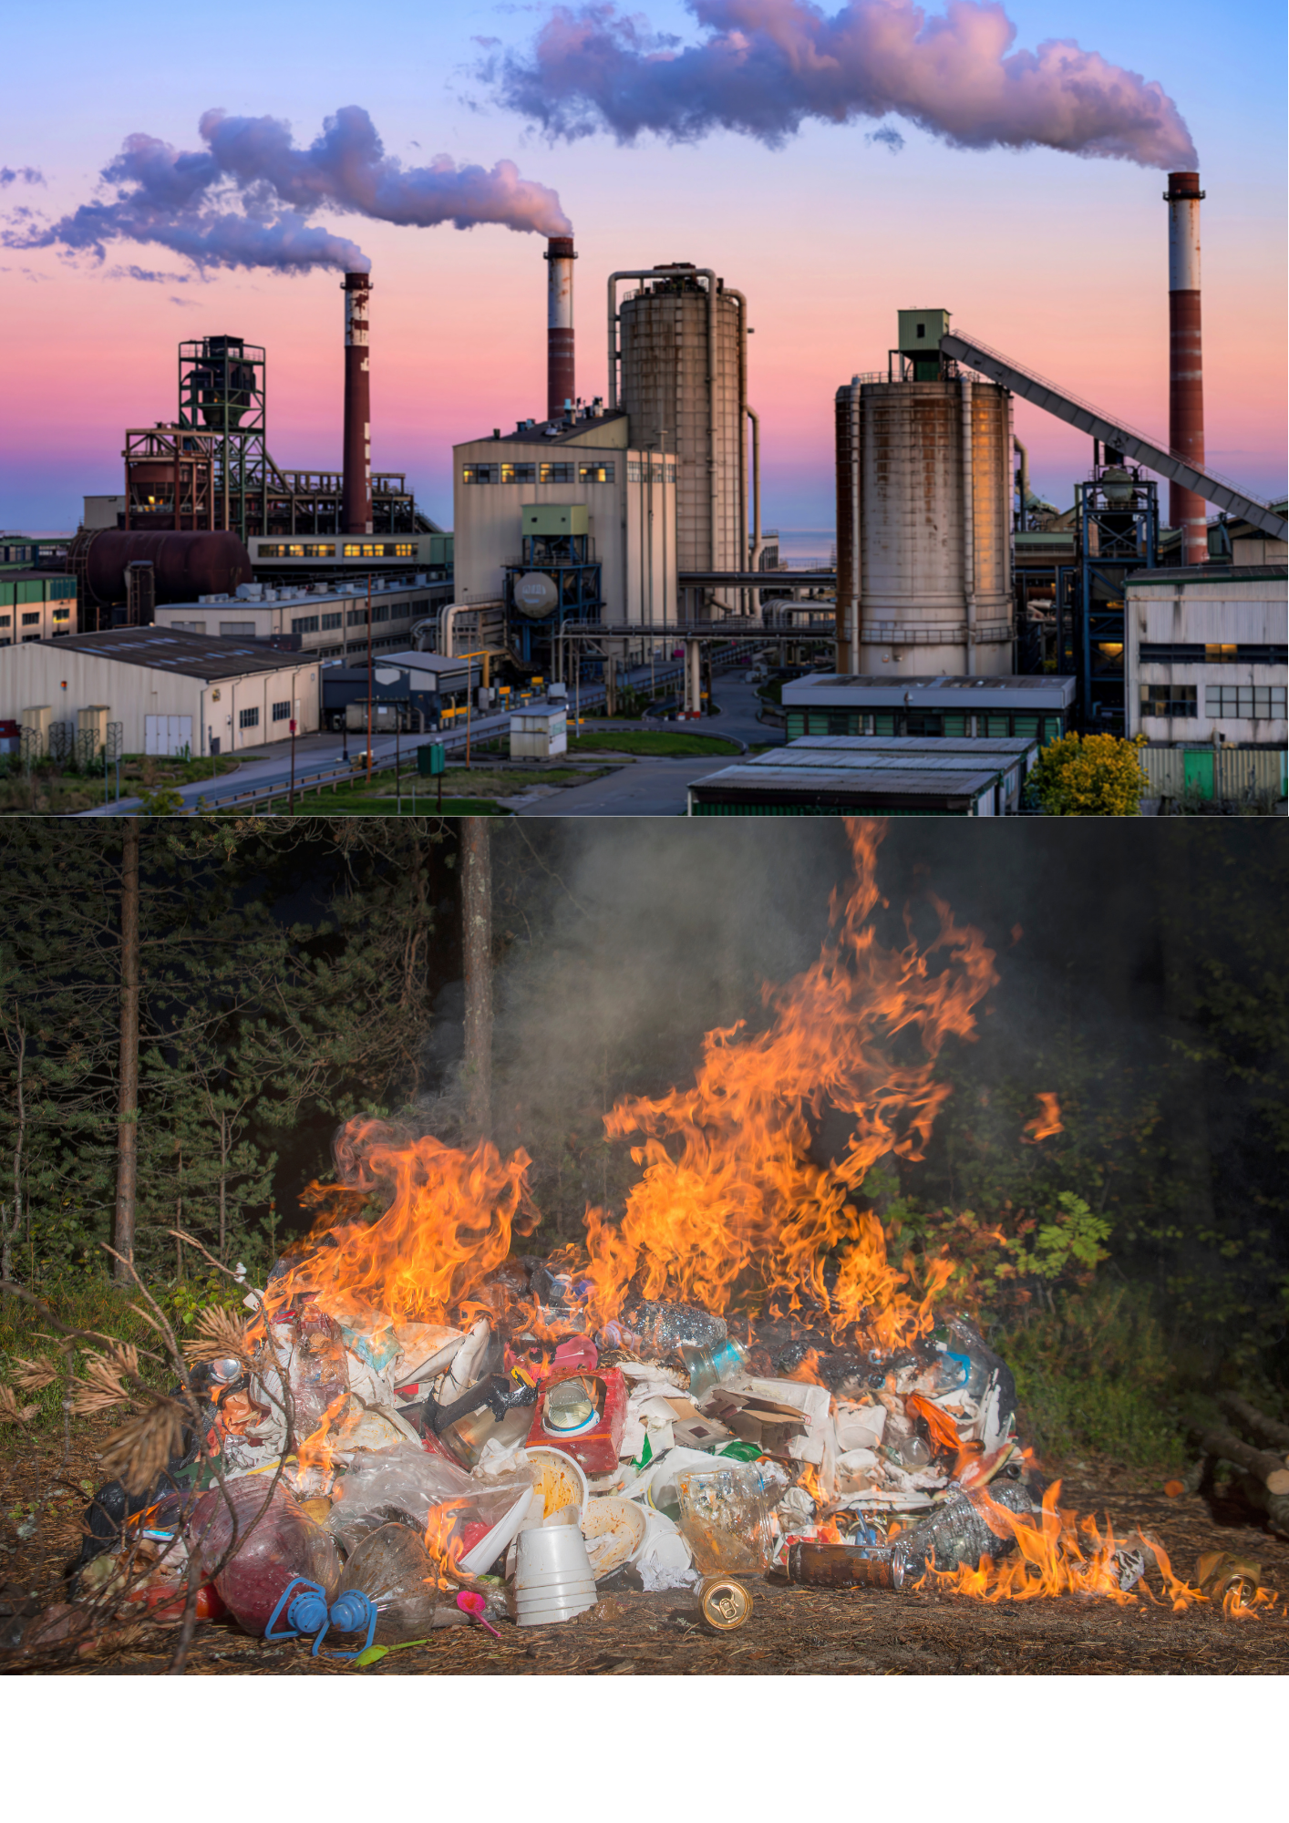
Beth all achosi llygredd aer o amgylch yr ysgol?
O amgylch ysgolion, mae yna ychydig o bethau a all wneud yr aer yn fudr:
Ceir gydag injans ymlaen​
Pan fydd oedolion yn gadael eu ceir yn rhedeg y tu allan i'r ysgol, mae'r ceir yn gadael mwg budr i'r awyr.​
Llawer o draffig ​
Pan fydd llawer o geir, bysiau a faniau yn gyrru heibio'r ysgol, maen nhw'n gwneud mygdarth sy'n mynd i'r awyr ac yn gallu brifo ein hysgyfaint.​
Llosgi pethau ​
Weithiau mae pobl gerllaw yn llosgi sbwriel, pren, neu'n defnyddio tân, a gall hynny roi mwg i'r awyr hefyd.​
Ffatrïoedd​
Os oes ffatrïoedd ger yr ysgol, efallai y byddant hefyd yn rhyddhau mwg neu nwyon sy'n ychwanegu at y llygredd.

Slide 5
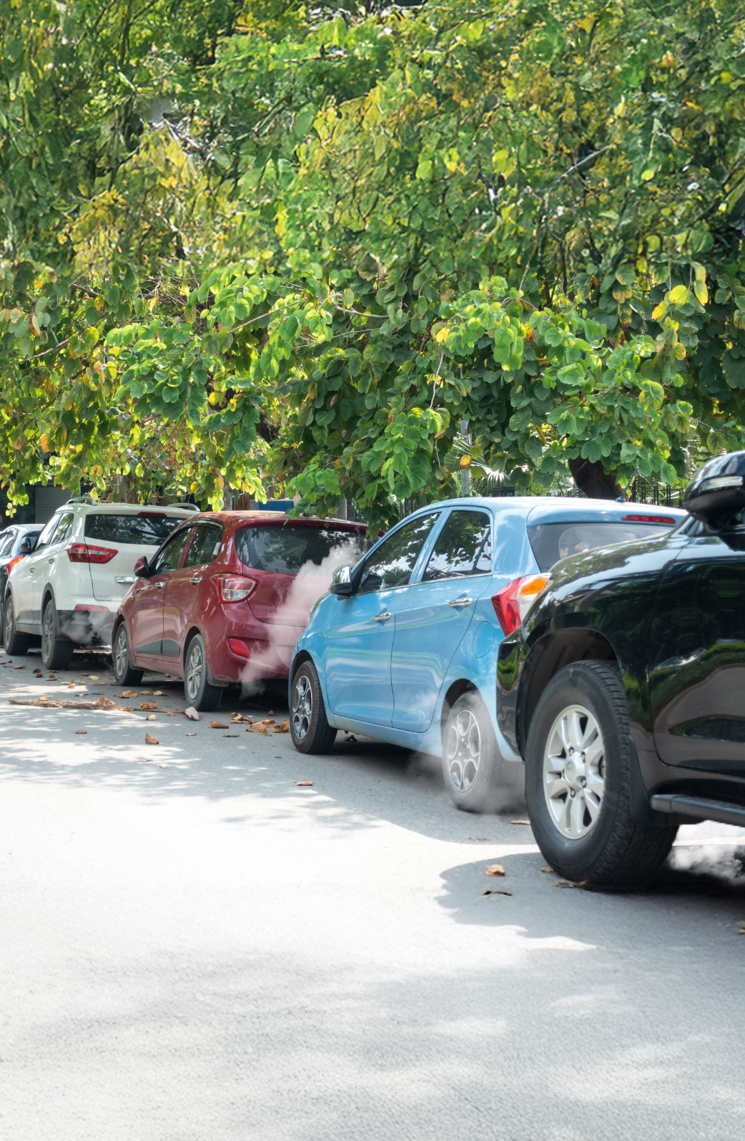
Segura cerbydau​
Segura yw pan fydd injan cerbyd modur yn dal i redeg, ond nid yw'r cerbyd yn symud.​
Weithiau mae oedolion yn gadael yr injan ymlaen pan fyddant yn aros, fel y tu allan i'r ysgol neu mewn maes parcio.​ Pan fydd yr injan ymlaen, mae'r cerbyd yn gwneud aer budr, hyd yn oed os nad yw'n mynd i unman.​
Yr enw ar yr aer budr hwn yw llygredd aer, ac nid yw'n dda i'n hysgyfaint, yn enwedig i blant.​ Dyna pam mae'n well diffodd yr injan os nad ydych chi'n gyrru – i helpu pawb i anadlu aer glanach, mwy ffres!​

Slide 6

Hyd yn oed y tu mewn i'r ysgol, mae yna rai pethau sy'n gallu gwneud yr aer ddim mor ffres…

Slide 7
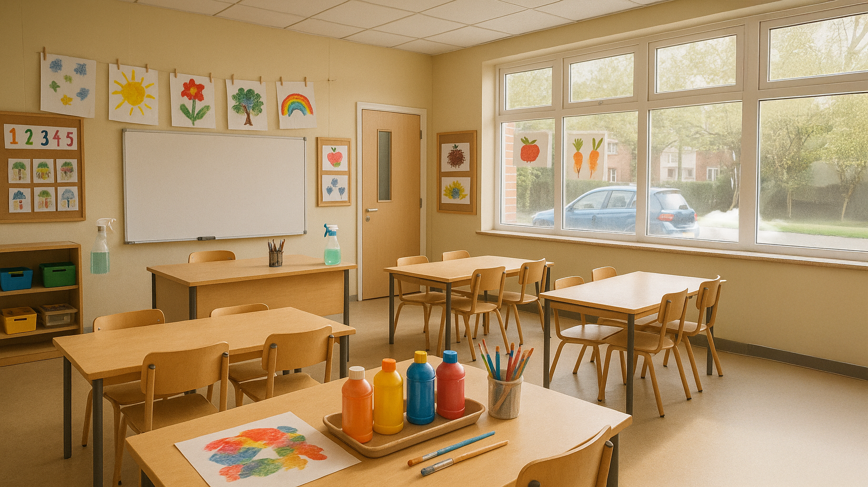

Slide 8

Chwistrellau glanhau arogl cryf​
Cyflenwadau celf​
Weithiau mae gan chwistrellau a glanhawyr arogleuon cryf sy'n rhoi ychydig o gemegau i'r awyr. Gall gormod ei gwneud hi'n anodd anadlu.​
Gall rhai cynhyrchion glud, paent, neu farcwyr fod yn ddrewllyd - mae'n bwysig eu defnyddio'n ddiogel a gyda chymorth oedolyn yn unig.​
Cadw injans yn rhedeg ger ffenestri​
Llwch
Os bydd rhywun yn gadael injan car yn rhedeg y tu allan i ffenestr ystafell ddosbarth (segura), gall y mwg budr ddod i mewn.
Os nad yw ystafelloedd dosbarth neu garpedi yn cael eu glanhau'n iawn, gall llwch gronni a gwneud i'r aer deimlo'n fwll neu wneud i bobl tisian a peswch.
Awyru gwael​
Os yw ffenestri a drysau ar gau trwy'r amser, mae'r un aer yn mynd o gwmpas ac o gwmpas. Rydym ni angen awyr iach i gadw ein hysgyfaint yn hapus!​

Slide 9
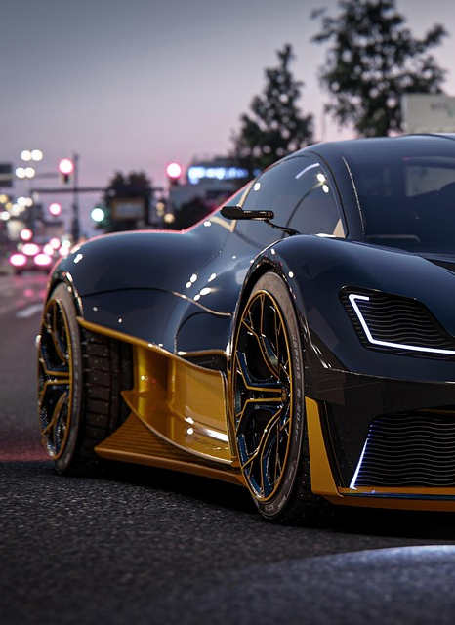

Ceir Trydan
Beth yw Car Trydan?​
Mae car trydan yn gar sy'n rhedeg ar drydan yn hytrach na phetrol neu ddiesel (tanwydd).​
Mae ganddo fatri y tu mewn, yn union fel eich teganau neu dabledi, ond llawer mwy! Rydych chi'n ei wefru fel ffôn, ac yna gall yrru.​
​
Pam mae ceir trydan yn well i'r amgylchedd?
Dim mygdarth budr! ​
Maen nhw'n dawelach​
Mwy cyfeillgar i'r blaned​
​Oeddech chi'n gwybod?​
Gellir gwefru rhai ceir trydan gan ddefnyddio heulwen o baneli solar hyd yn oedd - onid yw hynny’n​ anhygoel!​

Slide 10
Felly beth allwn ni ei wneud yn ei gylch?​
Gweithredoedd Bach, Gwahaniaeth Mawr!​

Slide 11
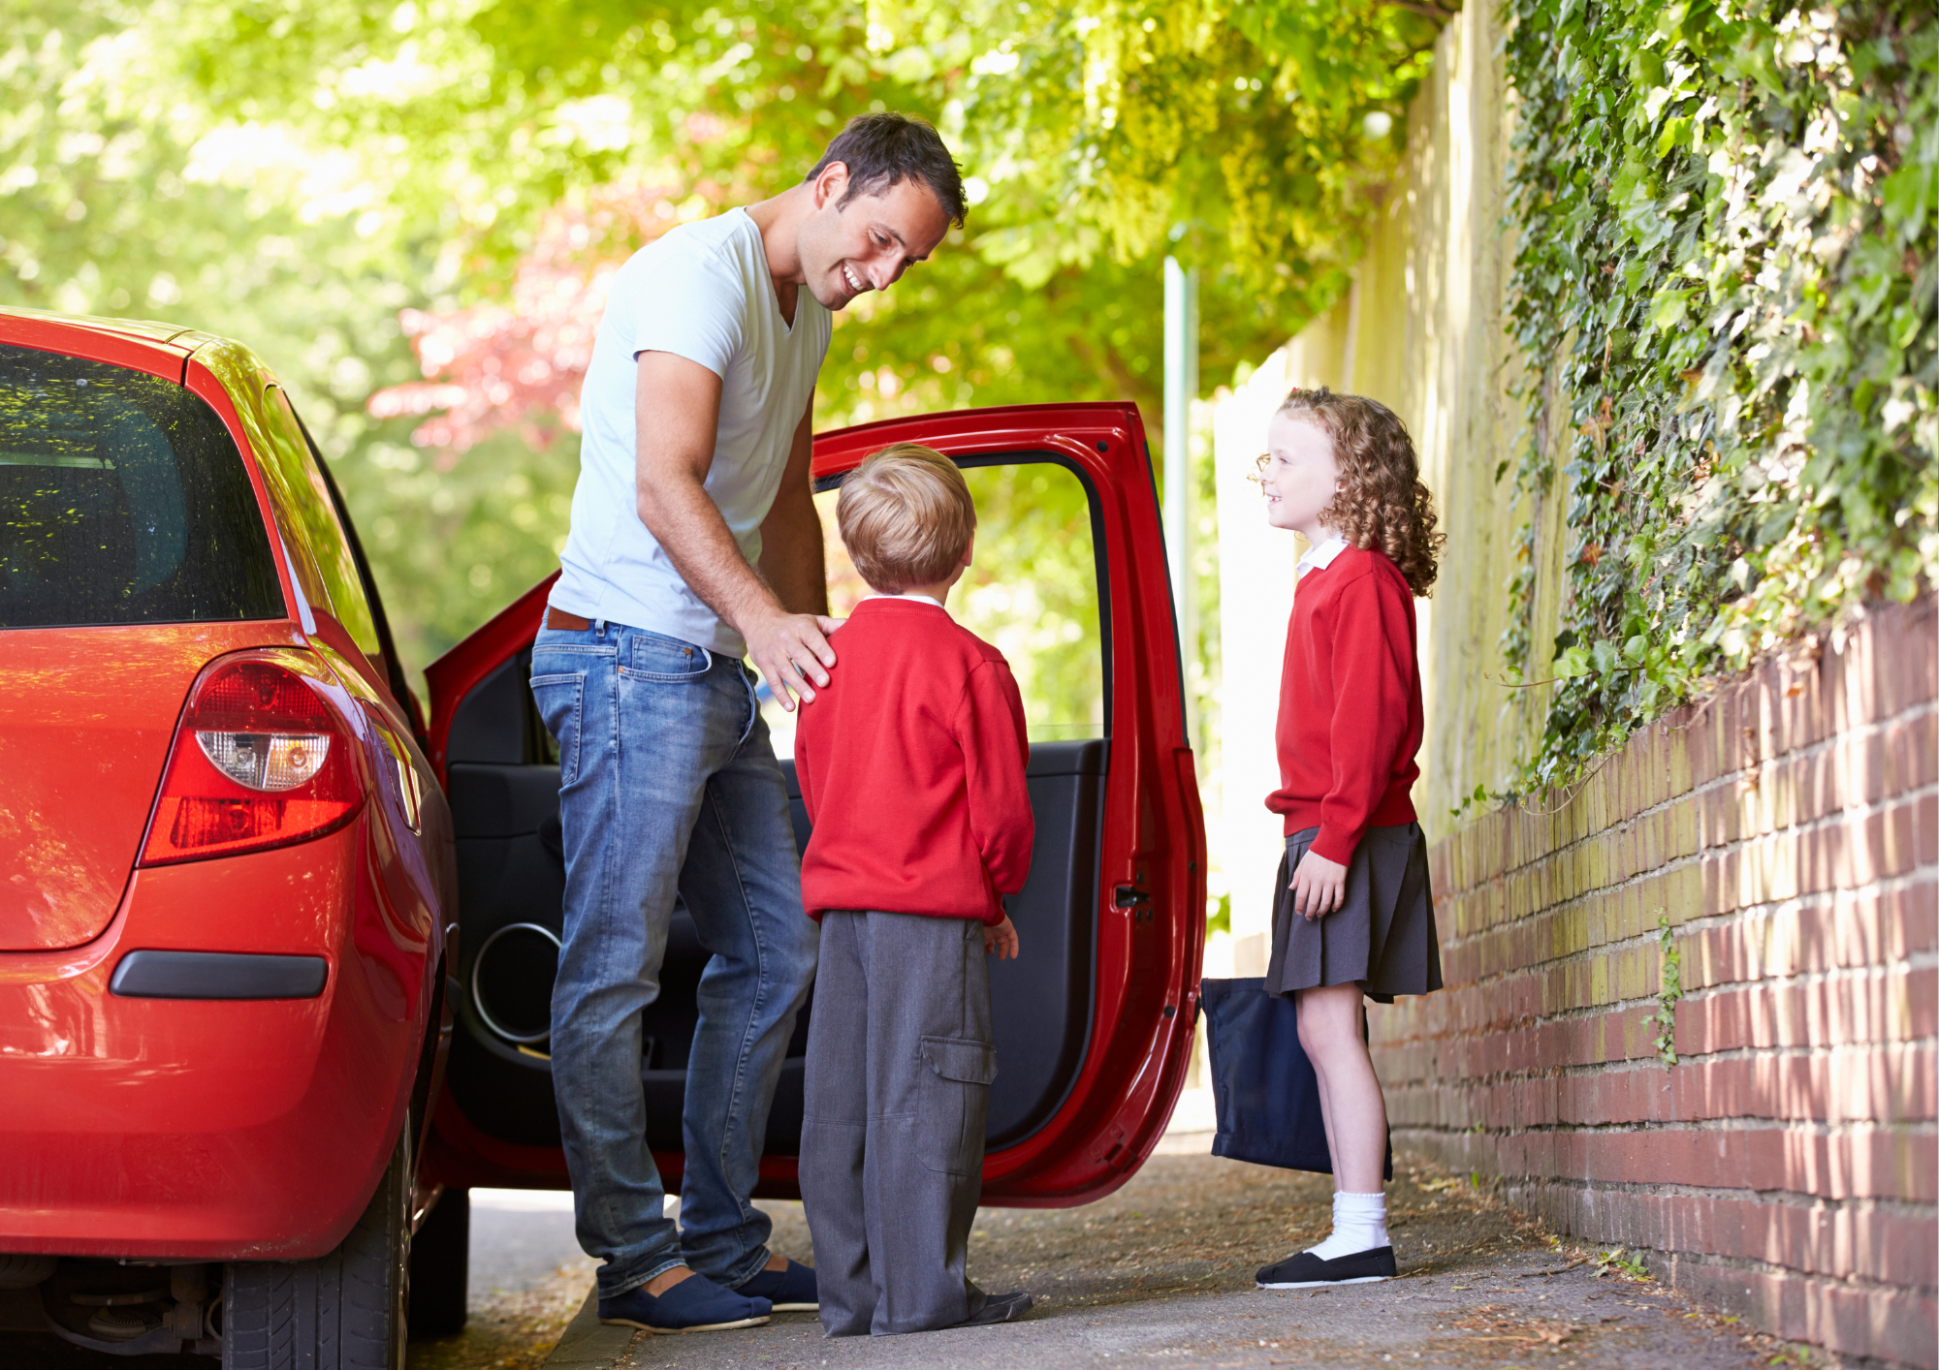

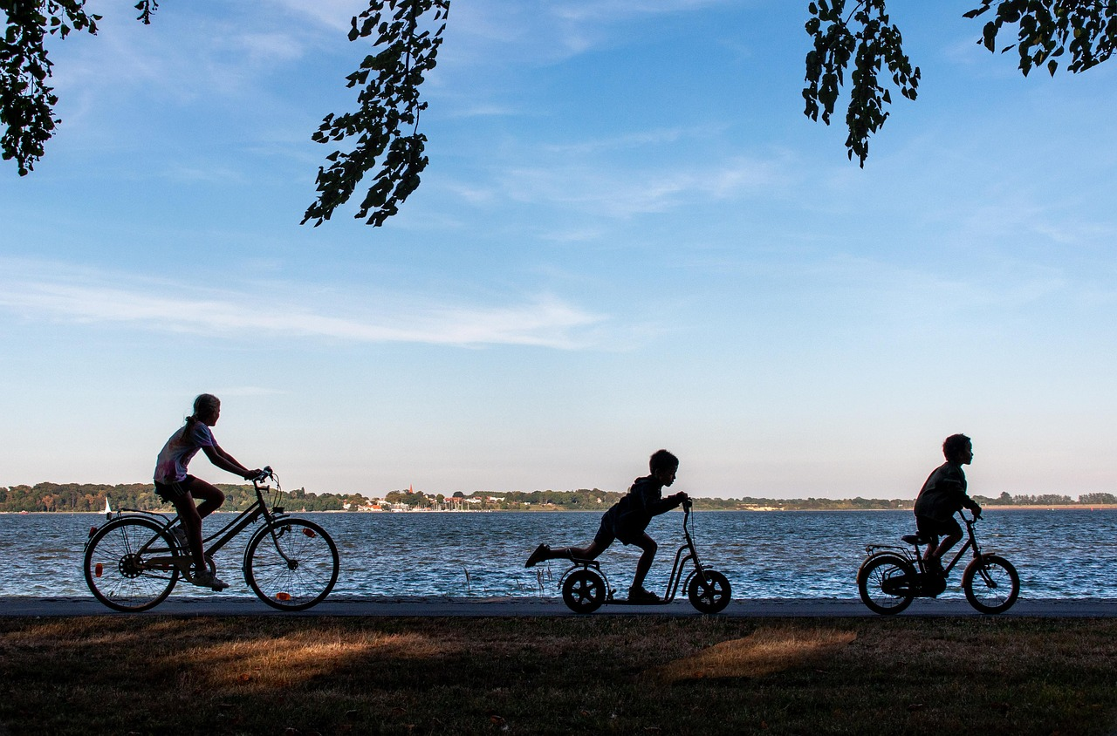
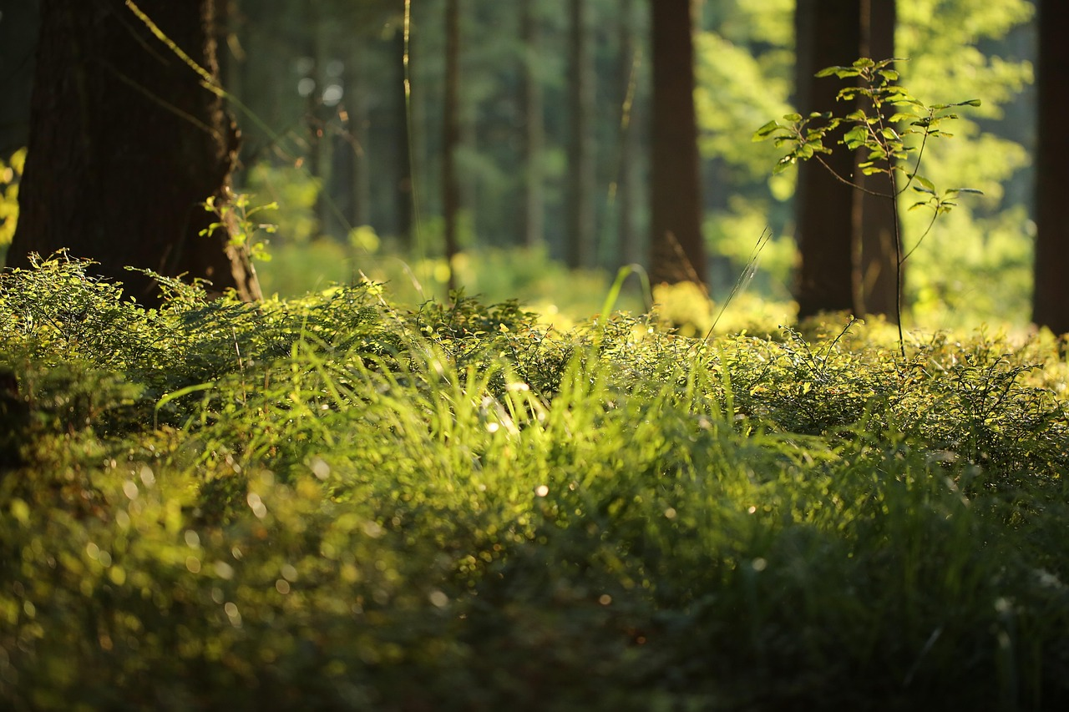
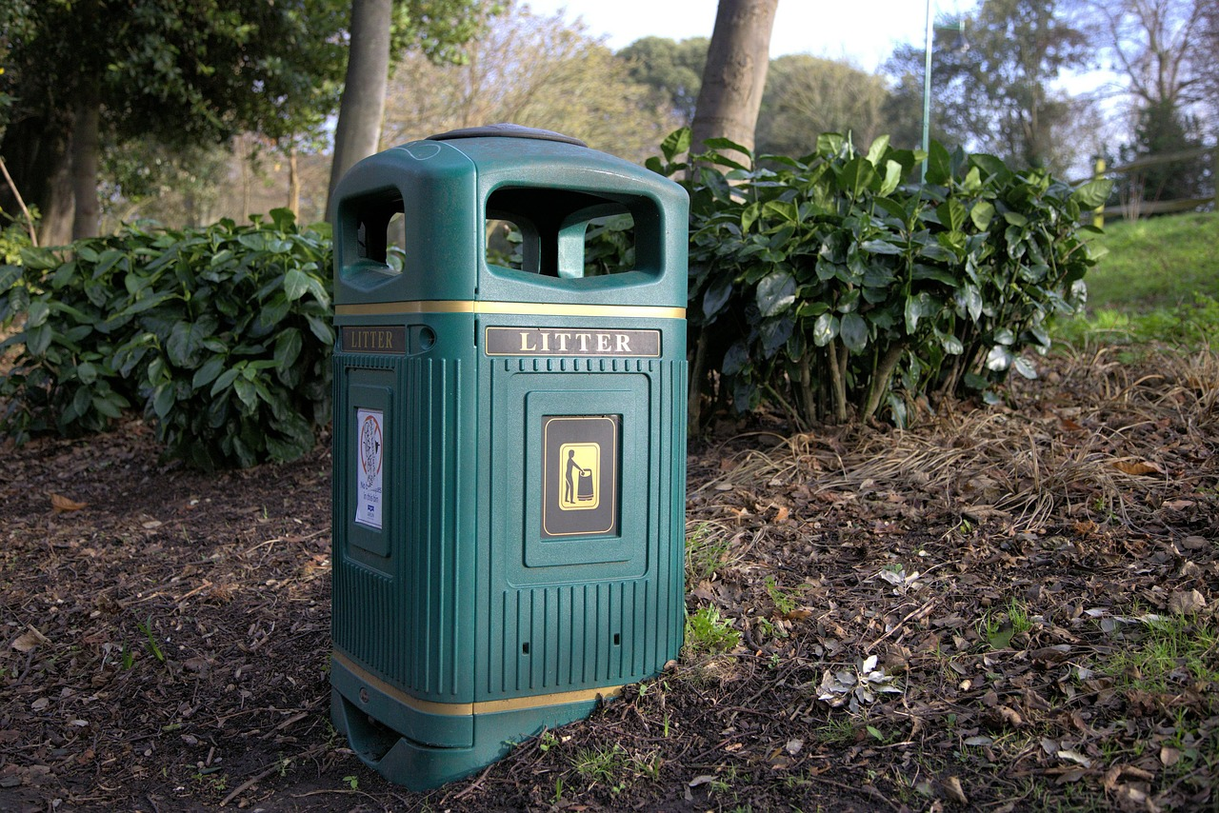
Atgoffwch oedolion i ddiffodd injans eu car​
Os ydych chi'n gweld rhywun yn aros yn y car gyda'r injan ymlaen (segura), atgoffwch nhw'n gwrtais i ddiffodd eu hinjan i'n helpu i anadlu aer glanach. ​
Gofalwch am blanhigion a choed​
Mae planhigion a choed yn helpu i lanhau'r aer. Gallwch helpu trwy blannu blodau, dyfrio planhigion, neu ofalu am fannau gwyrdd yn yr ysgol neu gartref.​
Peidiwch â thaflu sbwriel na llosgi sbwriel​
Taflwch sbwriel yn y bin a pheidiwch byth â'i losgi. Mae llosgi gwastraff yn rhoi mwg budr i'r awyr.​
Cerdded, mynd ar sgwter neu feicio i'r ysgol​
Os gallwch chi, ceisiwch gerdded, reidio eich sgwter, neu eich beic i'r ysgol yn hytrach na mynd yn y car, mae'n helpu i gadw'r aer yn lân. ​
Byddwch yn Hyrwyddwr Aer Glân!​
Dywedwch wrth eich ffrindiau a'ch teulu beth rydych chi wedi'i ddysgu am aer glân a pham mae'n bwysig. Mae rhannu yn helpu eraill i wneud dewisiadau da, hefyd. ​

Slide 12

Ein Addewid Aer Glân​

Slide 13
Chwarae Eich Rhan! ​
Gallwn ni i gyd chwarae ein rhan i wneud yr aer rydyn ni'n ei anadlu yn lanach ac yn fwy diogel. ​
​
Dywedwch wrth eich oedolion bopeth rydych chi wedi'i ddysgu a gwnewch yn siŵr eu bod yn diffodd injans eu car wrth aros yn rhywle a Segura Dim Mwy!

